Slide 1



Nové modulové výukové a inovativní programy - zvýšení kvality ve vzdělávání
INVESTICE DO ROZVOJE VZDĚLÁVÁNÍ
CZ.1.07/1.1.10/01.0063
Tento projekt je spolufinancován Evropským sociálním fondem a státním rozpočtem ČR

Slide 2
Byzantská říše
Dějepis,7.ročník
Mgr. L. Šnorková

Slide 3
Byzantská říše
nástupce římské říše
na rozhraní Evropy a Asie
nejmocnější a nejbohatší v Evropě
nespoléhala se na práci otroků, ale svobodných lidí
vláda: CÍSAŘ + VZDĚLANÉ ÚŘEDNICTVO
různé národnosti, obyvatelé mluvili řecky
považovali se za občany římské říše

Slide 4
Císař Justinián I.
(527-565)
pocházel z rolnické rodiny
vzdělaný, krutý
vydal zákoník Soubor občanského práva
- neomezená moc císaře
- císař je hlavou církve
budování nádherných staveb

Slide 5
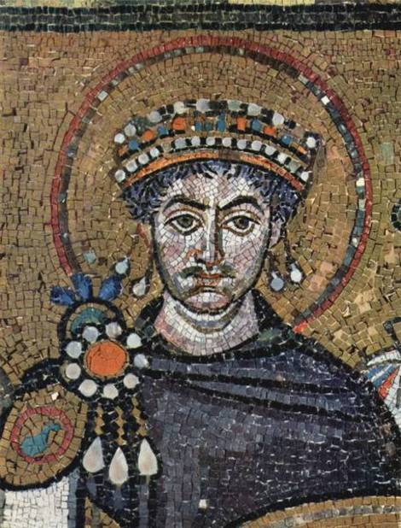
Císař Justinián, mozaika v Ravenně

Slide 6
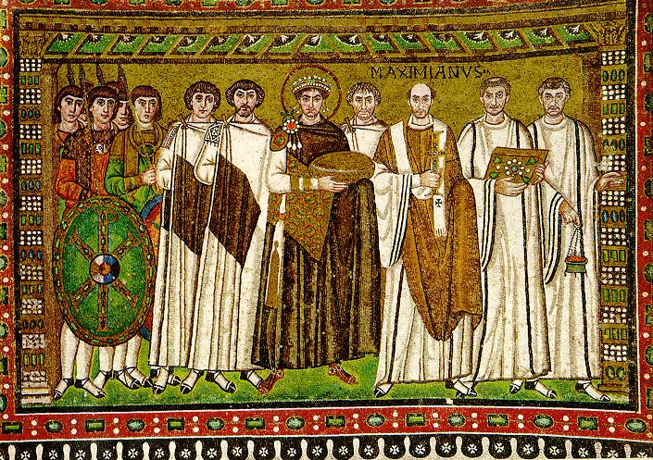
Císař Justinián I. s doprovodem, mozaika v bazilice San Vitale v Ravenně

Slide 7
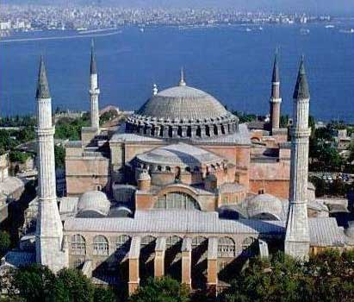
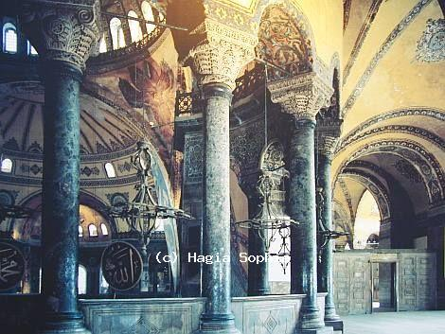
Chrám Hagia Sofia v Konstantinopoli

Slide 8
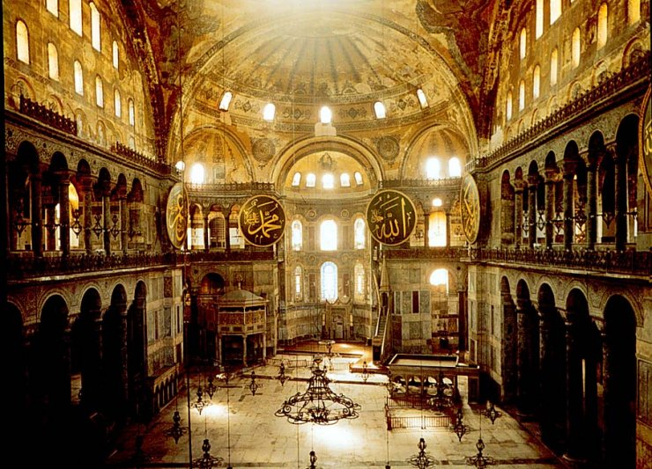

Slide 9
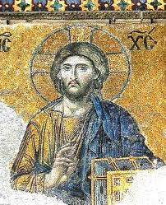
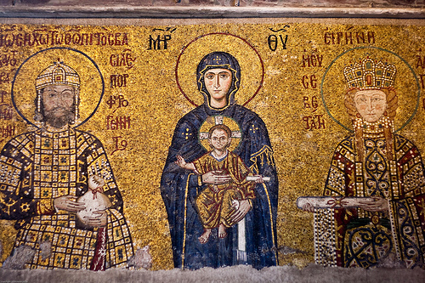
Výzdoba chrámu

Slide 10
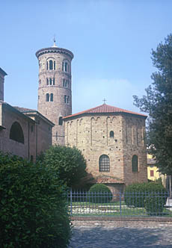
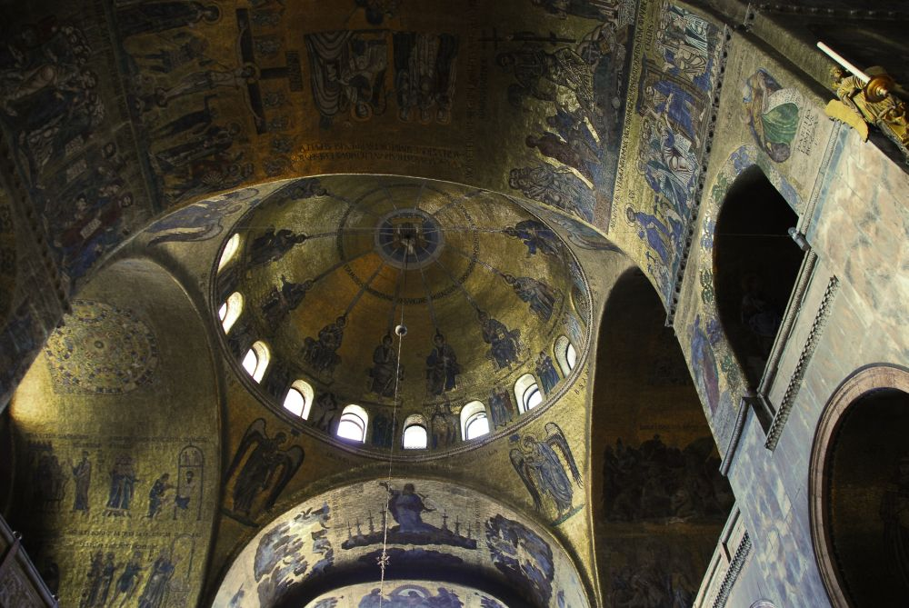
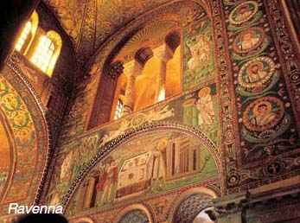
Italská Ravenna

Slide 11
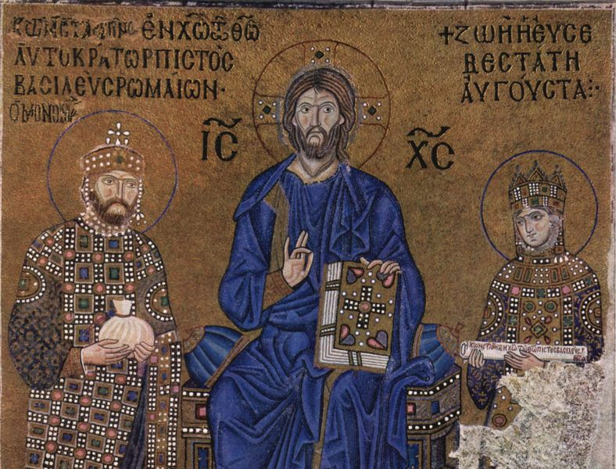

Slide 12
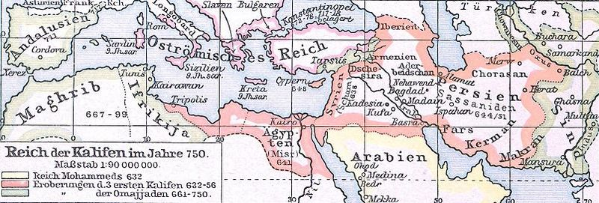
Východořímská říše – fialová barva

Slide 13
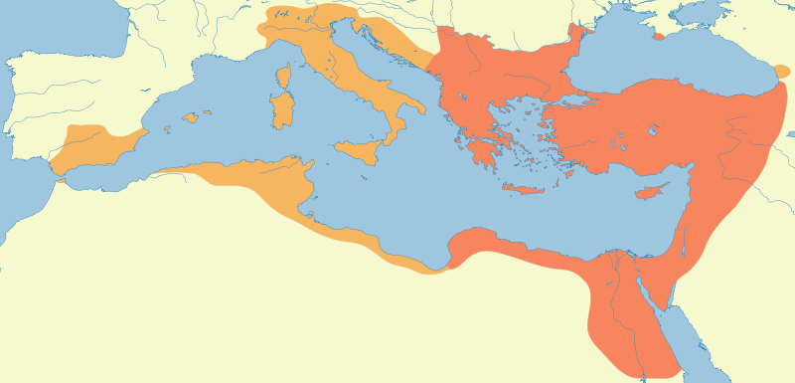
Východořímská říše zvětšená za Justiniána o severní Afriku, Itálii a jižní Hispánii

Slide 14
velmi náročné udržet celistvost říše
náklady na obranu se platily ze stále se zvyšujících daní
povstání Nika (Zvítězíš!) v Konstantinopoli roku 532
pod tlakem nepřátel se území neustále zmenšovalo
roku 1453 říše zanikla

Slide 15
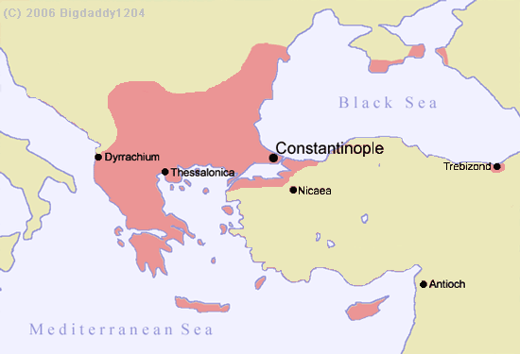
Říše v okamžiku nástupu Alexia I. Komnena

Slide 16
zdroje
http://www.google.cz/images?hl=cs&source=imghp&biw=1020&bih=483&q=hagia+sofia&gbv=2&aq=f&aqi=g1&aql=&oq=&gs_rfai=
http://www.ingema.net/in2001/clanek.php?id=804
http://www.google.cz/images?hl=cs&source=imghp&biw=1020&bih=483&q=chr%C3%A1my+v+ravenn%C4%9B&gbv=2&aq=f&aqi=&aql=&oq=&gs_rfai=
http://wapedia.mobi/cs/V%C3%BDchodo%C5%99%C3%ADmsk%C3%A1_%C5%99%C3%AD%C5%A1e
http://cs.wikipedia.org/wiki/Starov%C4%9Bk%C3%BD_%C5%98%C3%ADm

